Slide 1
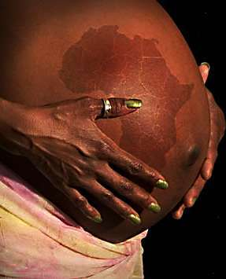
Mortalité maternelle en Afrique
Dr Zamané Hyacinthe, Maitre de conférences agrégé de Gynécologie Obstétrique
Université Joseph Ki Zerbo, CHU Yalgado Ouédraogo, Ouagadougou, Burkina Faso

Slide 2
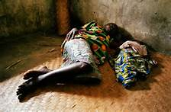
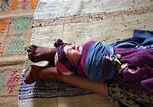
La mortalité maternelle est une injustice sociale

Slide 3
OBJECTIFS
Décrire l’ampleur de la mortalité maternelle
Identifier les causes de décès
Décrire les 3 retards contributifs de la mortalité maternelle
Enumérer quatre piliers de la lutte contre la mortalité maternelle

Slide 4
Plan
Introduction
1.Ampleur et tendances de la mortalité maternelle
2.Pour quelles raisons les femmes meurent-elles?
3.Quels sont les facteurs associés au décès ?
4.Comment peut-on sauver la vie des femmes?
Conclusion

Slide 5
Introduction
Mortalité maternelle: « Décès d’une femme au cours de la grossesse ou dans un délai de 42 jours après sa terminaison, quelle qu'en soit la durée ou la localisation, pour une cause quelconque déterminée ou aggravée par la grossesse ou les soins qu’elle a motivés, mais ni accidentelle ni fortuite » (OMS)
« Lorsque ce décès survient plus de 42 jours, mais moins d'un an, après la terminaison de la grossesse c’est une « mort maternelle tardive »

Slide 6
Introduction
La cible 3 des objectifs de développement durable (ODD) vise une réduction du nombre de décès maternels dans le monde à moins de 70 pour 100.000 naissances vivantes d'ici à 2030
Aucun pays ne devrait avoir un taux de mortalité maternelle supérieur à deux fois la moyenne mondiale soit 140 pour 10 0000 NV.

Slide 7
Ampleur et tendances de la mortalité maternelle
La mortalité maternelle est le marqueur le plus discriminant des inégalités sociales à travers le monde
OMS, UNICEP, UNFPA, Groupe Banque Mondiale. Evolution de la mortalité maternelle 2000-2017

Slide 8
Ampleur et tendances de la mortalité maternelle
En 2017 Afrique subsaharienne et l’Asie du Sud comptaient pour environ 86% (254.000) des décès maternels mondiaux dont 66% pour l’Afrique subsaharienne(196.000) et l’Asie du Sud près de 20% (58 000) ».
Plus de la moitié des décès maternels se produisent dans des régions instables et plongées dans des crises humanitaires.
80% des décès maternels sont évitables.
Environ 50 % surviennent dans les 24 heures après l’accouchement.
Par ailleurs, 95 % des décès maternels se passent dans les centres de santé et 5% dans les communautés

Slide 9
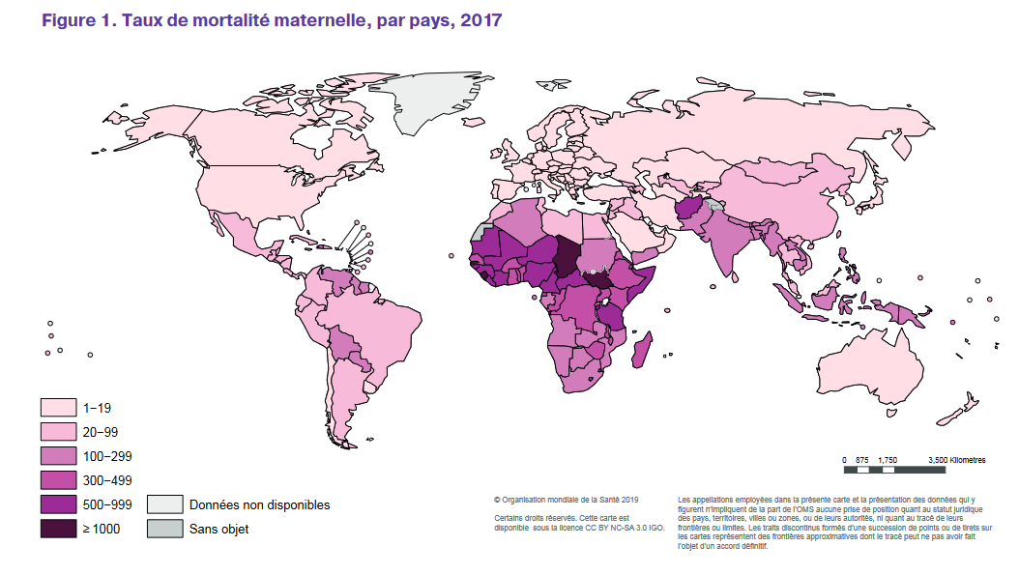
Ampleur et tendances de la mortalité maternelle
L’Afrique au Sud du Sahara en tête des décès maternels dans le monde
Disparité selon les régions africaines : RMM faible dans trois pays seulement :
Cap-Vert (58),
Ile Maurice (61) et Seychelles (53).
OMS, UNICEF, UNFPA, Groupe Banque Mondiale. Evolution de la mortalité maternelle 2000-2017

Slide 10
Ampleur et tendances de la mortalité maternelle
RMM dans les pays d’Afrique de l’Ouest comparativement à la moyenne dans cette région et à la cible ODD de 2030
OMS, UNICEF, UNFPA, Groupe Banque Mondiale. Evolution de la mortalité maternelle 2000-2017

Slide 11
Ampleur et tendances de la mortalité maternelle
En Afrique subsaharienne, un certain nombre de pays ont réduit de moitié le RMM depuis 1990.
Entre 1990 et 2015, le RMM n’a diminué que de 2,3% par an.
Accélération de la réduction à partir de 2000.
Dans certains pays, le repli annuel de la MM entre 2000 et 2010 s’est situé au-dessus de 5,5%, taux nécessaire pour atteindre les OMD.
Moyenne annuelle de réduction du RMM nécessaire pour l’atteinte des ODD: 10,9%

Slide 12
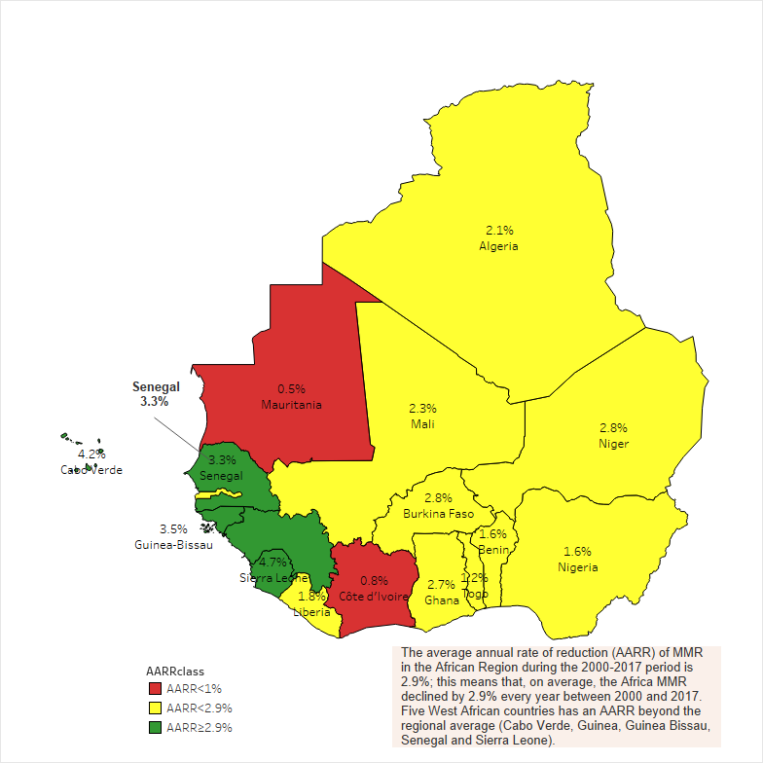
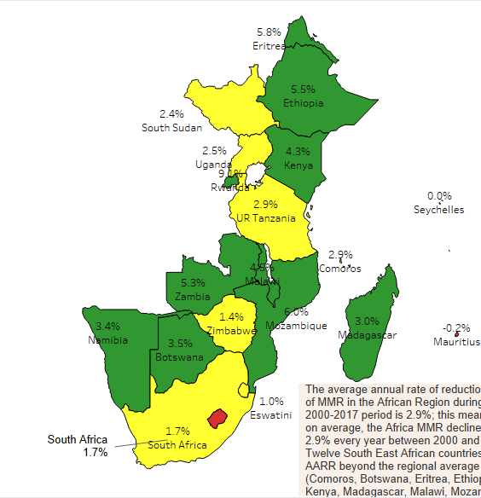
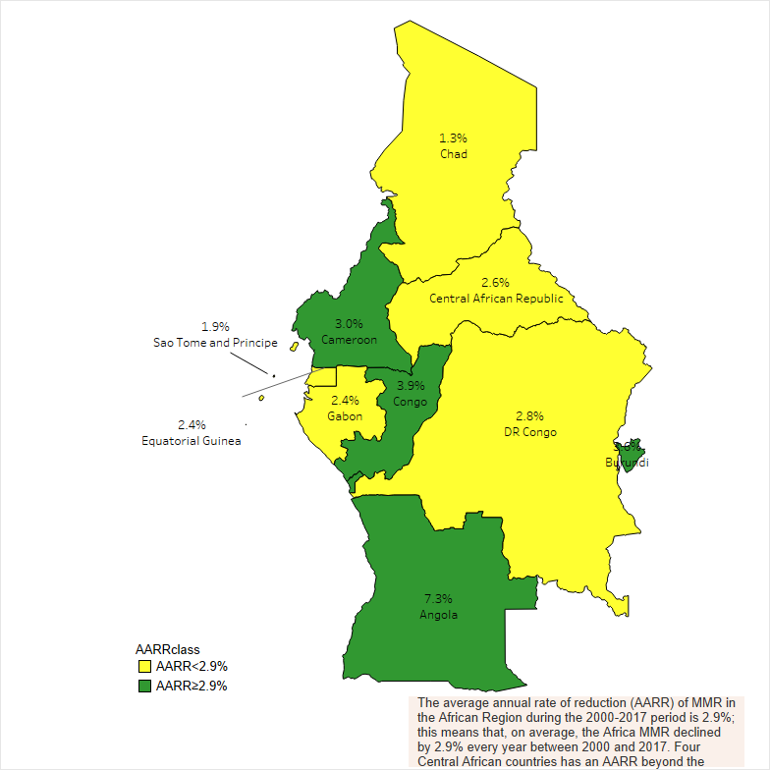
Taux annuel moyen de réduction du taux de mortalité maternelle- 2000-2017- par sous region
OMS, UNICEF, UNFPA, Groupe Banque Mondiale. Evolution de la mortalité maternelle 2000-2017

Slide 13
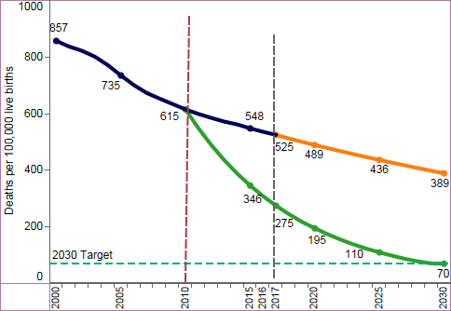
Ampleur et tendances de la mortalité maternelle
Trend in Maternal mortality ratio (per 100 000 live births),
2000-2017 and projections to 2030 in the African Region
Current annual average rate of reduction (Annual ARR for 2010-2017) = 2,3%
Annual ARR needed to reach the SDG Target = 10,9%
Overall % change in MMR between 2000 to 2017 = 39%
OMS, UNICEP, UNFPA, Groupe Banque Mondiale. Evolution de la mortalité maternelle 2000-2017

Slide 14
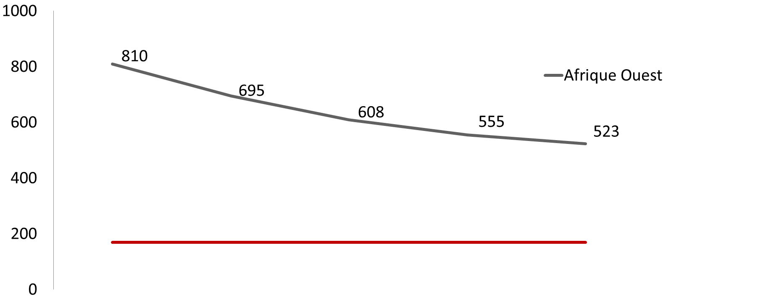
Ampleur et tendances de la mortalité maternelle
Tendances du RMM dans la sous-région de l'Afrique de l'Ouest par rapport à la cible des ODD
OMS, UNICEF, UNFPA, Groupe Banque Mondiale. Evolution de la mortalité maternelle 2000-2017

Slide 15
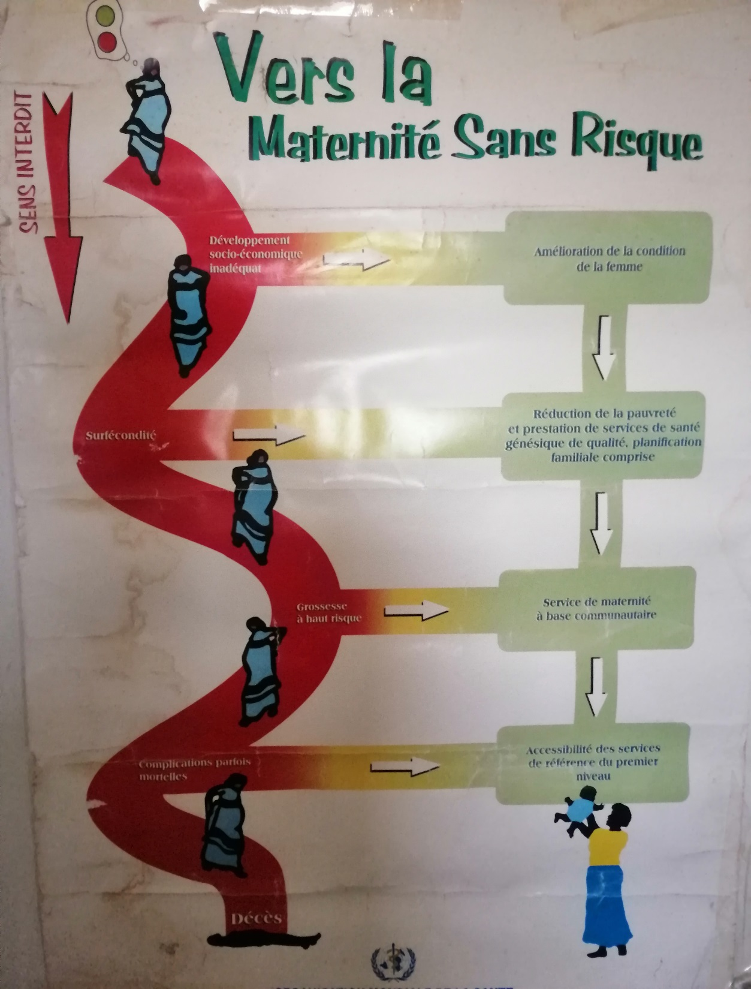
Pourquoi meurent-elles?
Causes

Slide 16
Les causes de décès maternels?
La plupart de ces complications apparaissent au cours de la grossesse ou dans le postpartum et pourraient être évitées ou traitées
Causes indirectes: anémie, paludisme, VIH etc.
OMS, UNICEF, UNFPA, Groupe Banque Mondiale. Evolution de la mortalité maternelle 2000-2017

Slide 17
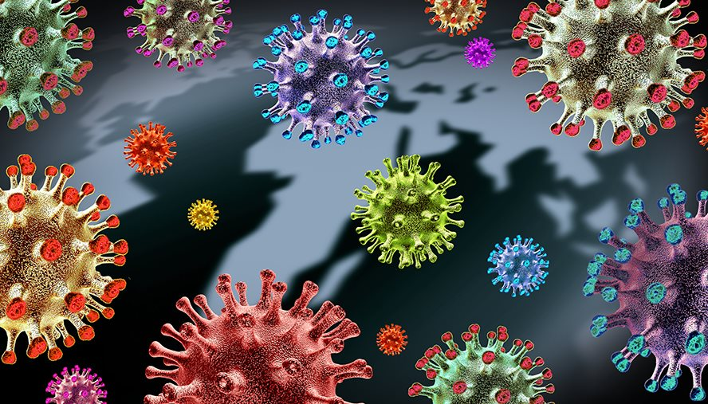

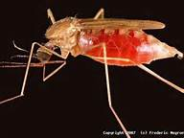
Causes indirectes
Antécédents médicaux
    Cardiopathie
    Pneumopathie
    Diabète,
    Hémoglobinopathie
Accidents d’anesthésie
Anémie chronique
Malnutrition
Paludisme
SIDA
COVID

Slide 18

Pourquoi meurent-elles?
Facteurs contributifs

Slide 19

Le modèle des trois retards

Slide 20
Premier retard au sein de la communauté
Retard dans la reconnaissance du problème
  Conditions socio économiques défavorables des femmes
  Croyances traditionnelles et pratiques culturelles néfastes
  Statut inférieur de la femme, mauvaise alimentation, Analphabétisme manque d’informations ,pauvreté ,
  Mariage précoce ,grossesses fréquentes, natalité élevée,
  Importante charge de travail,
  Crises humanitaires, sécuritaires
  Mauvaises perception des risques, des signes de danger
  Acceptation du décès maternel (résignation),

Slide 21
Premier retard au sein de la communauté
Retard dans la décision de rechercher des soins
  Prise de décision incombe à la famille
  Manque de préparation à l’accouchement,
  Accouchements à domicile pratiqués par des personnes non qualifiées,
  Mauvaise qualité des services de santé (perçue ou réelle),
  Inadéquation des services
  Distance éloignée des centres de soins
  Crises humanitaires

Slide 22
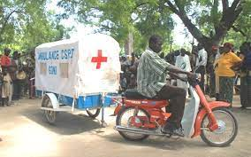
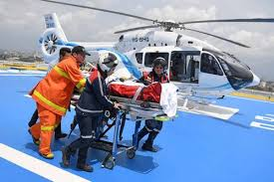
Deuxième retard pour arriver au Centre de Santé
Distance ou obstacle géographique du centre de santé ,
  Manque de moyens pour payer les frais de transport et les prestations,
  Inadéquation du système de communication et de transport,
  Méconnaissance de l’endroit où aller.
  Impact direct et indirect de la COVID

Slide 23
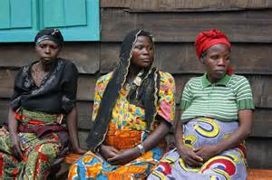
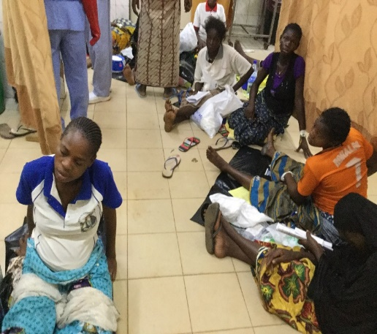
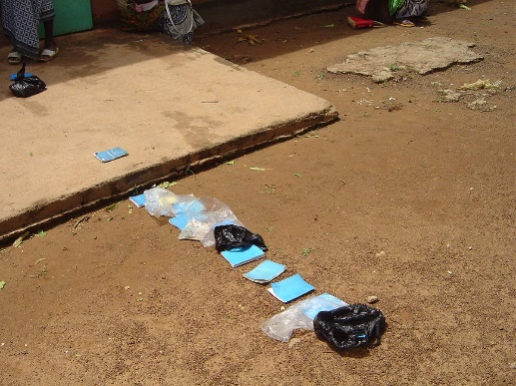
Troisième retard au niveau des services de santé
Retard dans l’obtention de soins de qualité au centre de santé
  Cout élevé des prestations
  Manque de matériel, médicament ou de sang,
  Lourdeur du processus administratif,
  Manque de personnel compétent et motivé,
  Insuffisance de supervision,
  Insuffisance d’organisation de la prise en charge des urgences.

Slide 24
Comment peut-on sauver la vie des femmes?

Slide 25
Comment sauver la vie des femmes
« Les soins de santé maternelle constituent l'un des investissements les plus importants qu'un pays puisse effectuer pour renforcer son capital humain et pour stimuler la croissance économique. » (Muhammad Ali Pate, Groupe de la Banque mondiale).
Les pays subsahariens dépensent moins de 2 dollars par personne pour la santé maternelle - ce qui indique la faible valeur accordée aux mères.

Slide 26
Stratégie mondiale de réduction de la mortalité maternelle évitable
Lutter contre les inégalités dans l’accès aux services de soins de santé génésique, maternelle et néonatale, ainsi que dans la qualité de ces services;
Assurer la couverture sanitaire universelle pour des soins complets de santé génésique, maternelle et néonatale;
Lutter contre toutes les causes de mortalité maternelle, de morbidité génésique et maternelle, et d’incapacités connexes;
Renforcer les systèmes de santé pour répondre aux besoins et aux priorités des femmes et des jeunes filles; et
Veiller à la responsabilisation pour améliorer la qualité des soins et l’équité. OMS, UNICEF, UNFPA, Groupe Banque Mondiale.

Slide 27
Au niveau politique
Volonté politique affichée
    Lutte contre mortalité :une priorité nationale et internationale
    Développement des infrastructures
    Amélioration de l’accessibilité financière et géographique aux soins de qualité (subvention/gratuité /ASU)
    Accroissement des ressources humaines qualifiées

Slide 28
Au niveau des structures de santé
Planification familiale
Soins des avortements
Mobilisation précoce
Prophylaxie anticouagulante en cas de risque
Suppléments de fer et de folate
Vermifuges
Traitement antipaludéen intermittent
Antirétroviraux
Soins de qualité
Diagnostic précoce
Magnesium Sulfate
Anti-hypertenseurs
Césarienne
Anatoxine tétanique
Accouchement propre
Antibiotiques

Slide 29
Au niveau communautaire
Implication communautaire effective dans la prise en charge des patientes
Connexion intersectorielle
  Services de maternité à base communautaire
  Accessibilité des services de référence

Slide 30
Comment peut-on sauver la vie des femmes?
Développer le leadership et un esprit d ’équipe
Développer l ’éthique du travail et l ’altruisme du personnel de santé
Evaluer périodiquement les activités

Slide 31
Conclusion
Décès maternel = toujours un fléau dans les pays africains
Beaucoup de cas de décès évitables
Intérêt de renforcer les acquis et de poursuivre la lutte
Implication de chacun

Slide 32
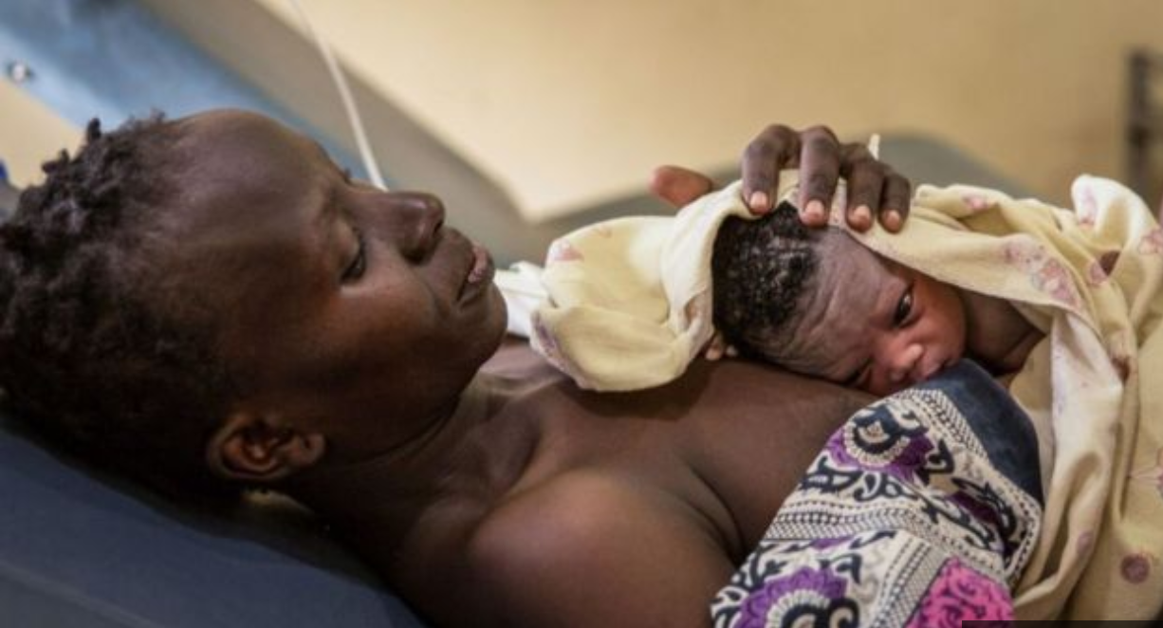


Merci !
Œuvrons pour que les femmes restent en vie en donnant la vie

